Slide 1

Núcleos no MyLCI
Manual do processo

Slide 2


Núcleos
Os clubes agora podem processar a formação de núcleos no MyLCI. Este guia lhe oferecerá instruções de como concluir este processo. Os dirigentes do Clube Patrocinador (presidente e secretário) têm acesso para iniciar um novo núcleo.
2

Slide 3
Como iniciar
Serão necessárias as seguintes informações antes do preenchimento da inscrição do núcleo.
Nome proposto ao núcleo
Lista de dirigentes do núcleo
Pelo menos 5 associados, além do representante do núcleo
Todos os novos associados devem ser adicionados ao clube matriz antes de ser iniciado o processo de formação do núcleo no MyLCI
Baixar todos os associados transferidos do antigo clube e os adicionar ao clube matriz
Use a “ficha de inscrição do núcleo” e a ficha de “relatório dos associados do núcleo” para reunir todas as informações que precisam ser enviadas on-line. Estes formulários NÃO precisam ser enviados diretamente à sede de LCI
3

Slide 4
Processo do Núcleo
Siga estas etapas simples para aprender como adicionar um núcleo no MyLCI.
Etapa 1
Etapa 2
Etapa 3
Etapa 4
Etapa 5
Etapa 6
Fazer o login no MyLCI
Informações sobre o Clube
Inserir as informações sobre o Núcleo
Inserir as informações do associado do Núcleo
Analisar e enviar
Atualizar as informações do Clube
4

Slide 5
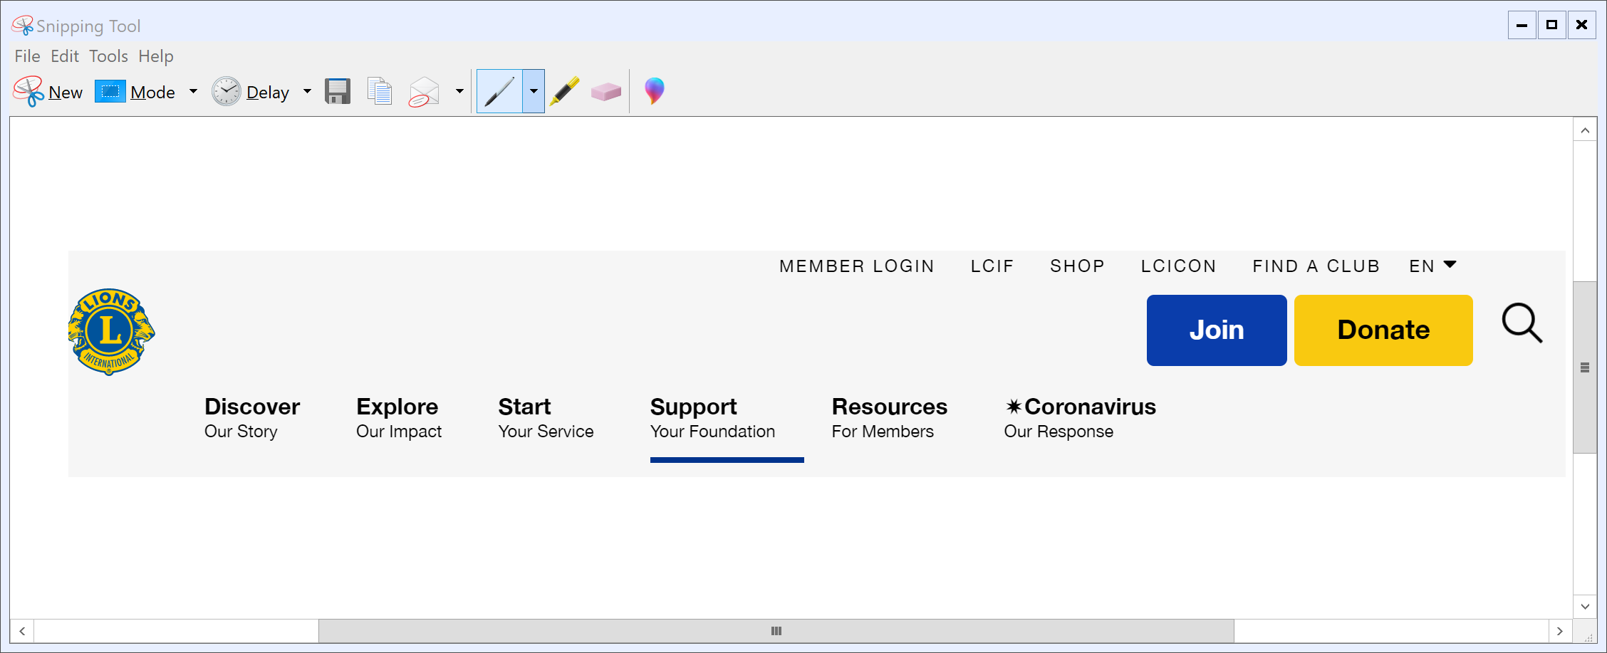

Etapa 1: Fazer o login no MyLCI
Vá a www.lionsclubs.org e clique no “Login para associados” no topo da tela.
5

Slide 6
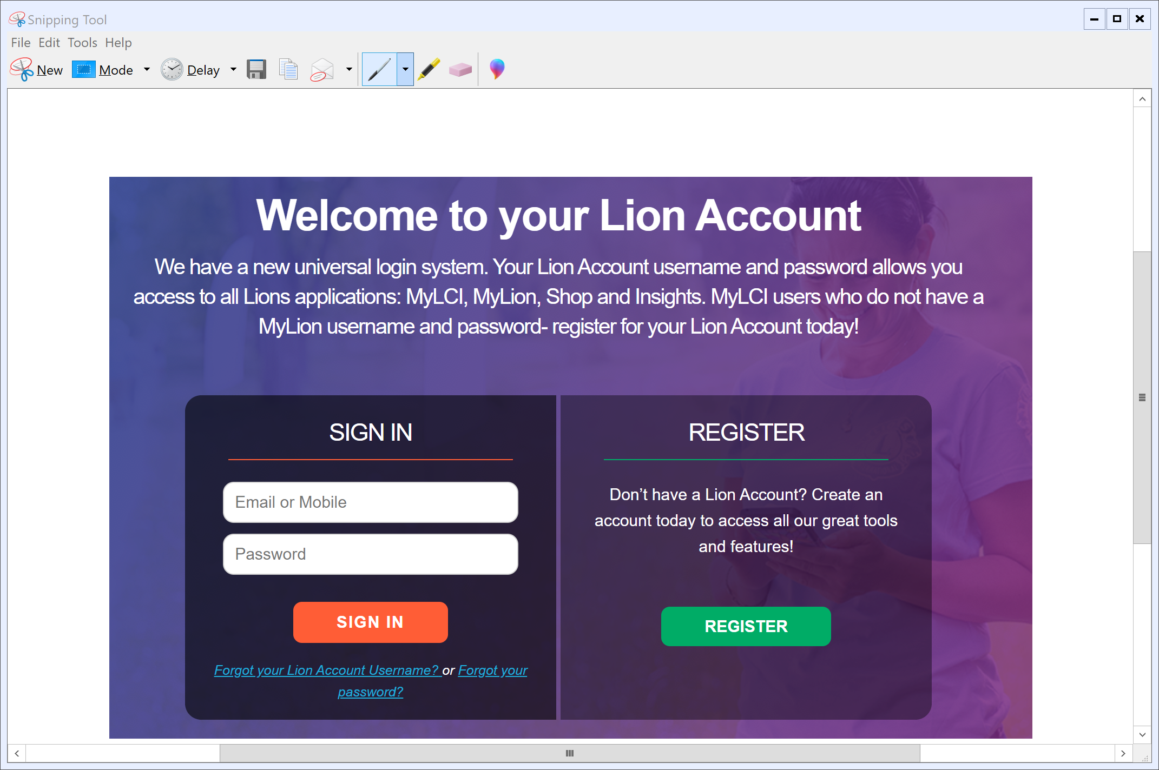
Etapa 1: Fazer o login no MyLCI, continuação
Faça o login no MyLCI usando o login designado e senha. Se você esqueceu do seu login e senha ou está com dificuldades para fazer o login, entre em contato com a equipe de suporte do MyLCI pelo e-mail MyLCI@lionsclubs.org ou telefone 630-468-6900.
6

Slide 7

Etapa 2: Página de informações do clube
Depois de fazer o login, clique na aba “Ferramentas do MyLCI para Líderes Leões” para acessar a página de informações do clube.
7

Slide 8
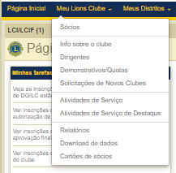
Etapa 3: Página de informações do clube, continuação
Clique na aba “Meu Lions Clube” para acessar a página de informações do clube. Clique na lista suspensa que diz “Informações do clube”.
8

Slide 9
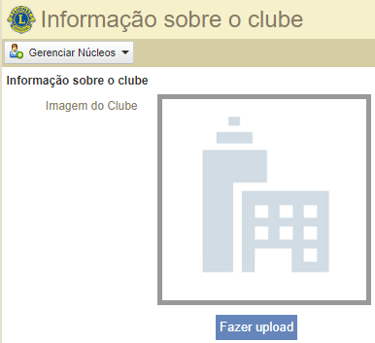
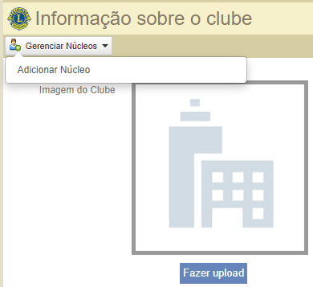
Etapa 2: Página de informações do clube, continuação
Clique na lista suspensa que diz “Gerenciar Núcleos”. Para todas as inscrições de novos núcleos, clique no botão “Adicionar Núcleo”.
9

Slide 10
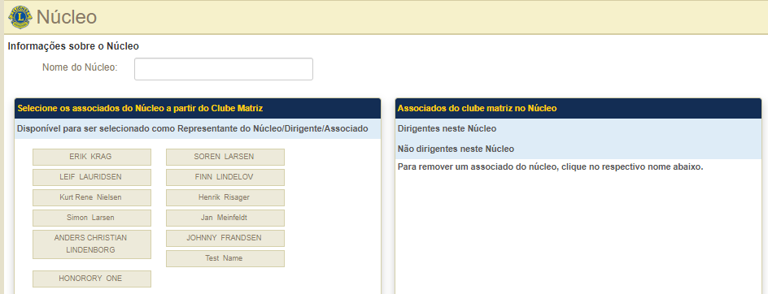
Etapa 3: Inserir as informações sobre o Núcleo
Nesta página serão inseridas todas as informações do núcleo, como o nome do núcleo, dirigentes designados e associados do núcleo. **Observação especial: Deve-se inserir todos os associados do núcleo ao clube matriz para que se possa adicioná-los ao Núcleo no MyLCI.
Insira o nome proposto ao núcleo
Escolha o painel da esquerda de associados do núcleo
Na direita, clique na área para adicionar associados
10

Slide 11
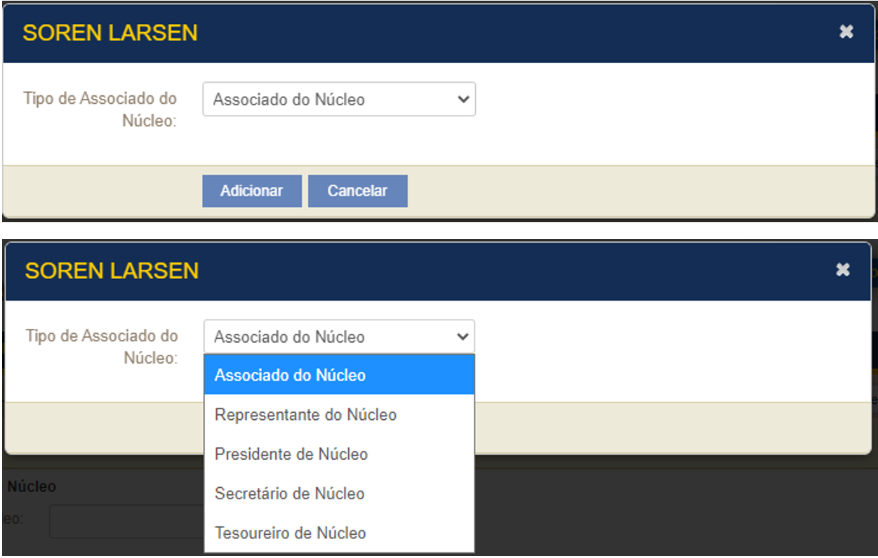
Etapa 4: Informações sobre os associados do Núcleo
Ao clicar em um nome, aparecerá a caixa abaixo. Clique na lista pendente para adicionar o tipo de associado do núcleo.
11

Slide 12
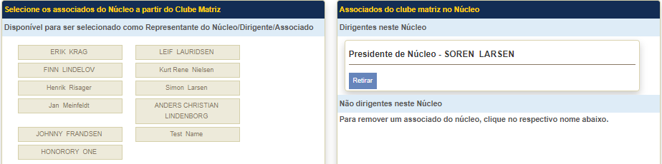
Etapa 4: Informações sobre os associados do Núcleo, cont.
Assim que o tipo de afiliação for escolhido, o associado será automaticamente adicionado ao tipo de afiliação designada no painel do lado direito. Analise se a informação do associado está correta. Clique no botão “remover” se algum associado não deveria ter sido adicionado ao clube.
12

Slide 13
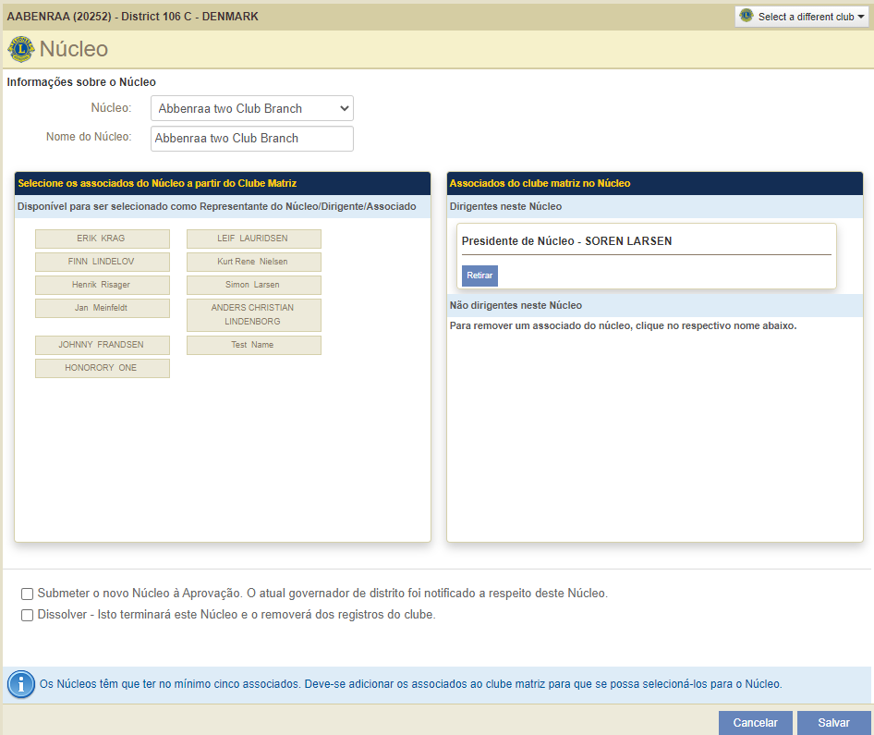
Etapa 5: Analisar e enviar
Analise toda as informações do núcleo antes de enviar a inscrição.
Confirme que o nome, dirigentes e associados do núcleo estejam corretos.
Assim que todas as informações forem confirmadas, clique no botão para enviar.
Clique em “salvar”.
13

Slide 14
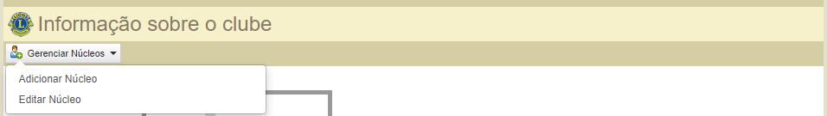
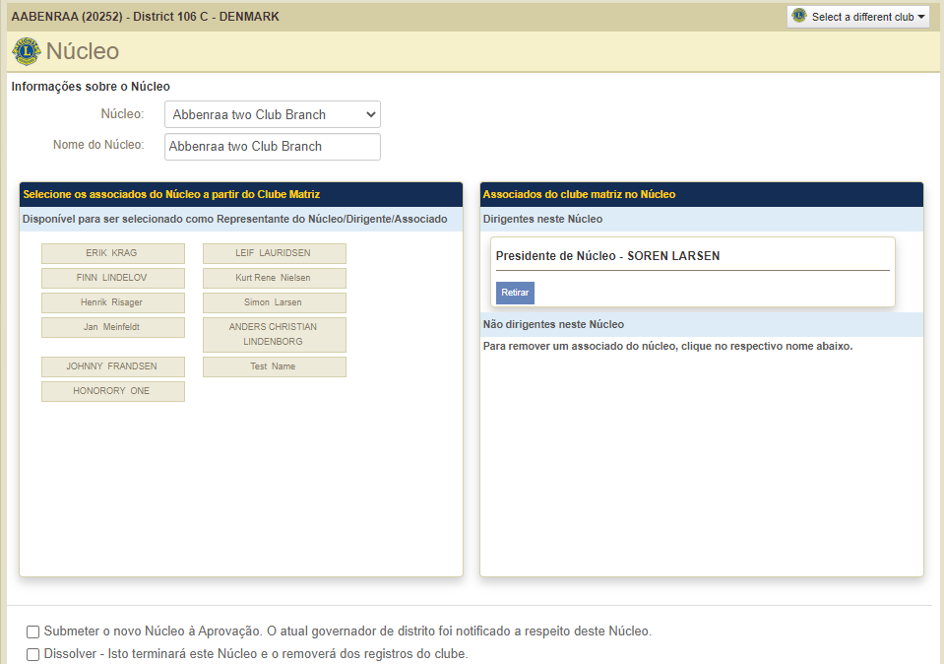
Etapa 6: Atualizar a página de informações do clube
Assim que o núcleo for salvo, os clubes patrocinadores podem atualizar informações do núcleo, clicando na lista suspensa de “Gerenciar Núcleos”.
Os clubes poderão:
Adicionar um núcleo
Editar um núcleo
Adicionar associados ao núcleo
Dissolver um núcleo.
14

Slide 15
Obrigado
© 2019 Lions Clubs International
Atualizado em 10/2021 PO

